Slide 1

Компьютерные технологии
Лекция № 7.
Web-программирование: Django
Часть 2.
Нижний Новгород
2018 г.

Slide 2
URL-адреса Django
Любая страница в Интернете нуждается в собственном URL-адресе. Таким образом приложение точно знает, что показать пользователю, который открывает конкретный URL-адрес. В Django используется URLconf. Это набор шаблонов, которые Django попробует сравнить с полученным URL, чтобы выбрать правильный метод для отображения (view).
В файл mysite/urls.py была добавлена строчка
url(r'^admin/', admin.site.urls)
Таким образом, любому URL-адресу, начинающемуся с admin/, Django будет находить соответствующее view (представление). В этом случае охватывается большое количество различных URL-адресов, которые явно не прописаны в этом файле — так он становится более аккуратным и удобочитаемым.

Slide 3
Regex
В Django используются регулярные выражения. Регулярные выражения имеют множество правил, которые формируют поисковый шаблон. Например:
^ — начало текста;
$ — конец текста;
\d — цифра;
+ — чтобы указать, что предыдущий элемент должен быть повторен как минимум один раз;
() — для получения части шаблона.
Есть адрес http://www.mysite.com/post/12345/, где 12345 — номер записи в блоге.
С помощью регулярных выражений можно создать шаблон, соответствующий url, который позволит извлекать из адреса номер: ^post/(\d+)/$

Slide 4
Создаем URL-адрес
Необходимо, чтобы 'http://127.0.0.1:8000/' возвращал домашнюю страничку блога со списком записей в нём.
Файл mysite/urls.py (на локальном компьютере) должен выглядеть следующим образом:
from django.conf.urls import include, url
from django.contrib import admin
urlpatterns = [
url(r'^admin/', admin.site.urls),
url(r'', include('blog.urls')),
]
Django теперь будет перенаправлять все запросы 'http://127.0.0.1:8000/' к blog.urls и искать там дальнейшие инструкции.

Slide 5
blog.urls
Создаем новый пустой файл blog/urls.py и добавляем в него следующие строки:
from django.conf.urls import url
from . import views
urlpatterns = [ url(r'^$', views.post_list, name='post_list'), ]
Импортируем функцию url Django и все views (представления) из приложения blog и связываем view под именем post_list с URL-адресом ^$.
Последняя часть name='post_list' — это имя URL, которое будет использовано, чтобы идентифицировать его. Оно может быть таким же, как имя представления (view).

Slide 6
Представления в Django
View, или представление, — это то место, где находиться «логика» работы приложения. Оно запросит информацию из модели, которую мы создали ранее, и передаст её в шаблон. Представления похожи на методы в Python.
Откроем файл blog/views.py и добавим представление:
from django.shortcuts import render
def post_list(request):
return render(request, 'blog/post_list.html', {})
Функция (def) с именем post_list, которая принимает request в качестве аргумента и возвращает (return) результат работы функции render, которая соберёт шаблон страницы blog/post_list.html.

Slide 7
Введение в HTML
Шаблон — это файл, который можно использовать повторно для отображения различной информации в заданном формате; например, использовать шаблон, чтобы упростить написание письма, поскольку письма хоть и различаются по содержанию и получателю, но сохраняют общую структуру.
HTML — это простой код, который может быть интерпретирован браузером чтобы отобразить веб-страницу пользователю.
HTML — язык гипертекстовой разметки. Гипертекст — это тип текста, поддерживающий гиперссылки между страницами. Под разметкой понимается введение в текст документа кода, который будет говорить браузеру (в нашем случае), как интерпретировать веб-страницу. HTML код строится при помощи тегов, каждый из которых должен начинаться с < и заканчиваться >. Эти теги представляют элементы разметки.

Slide 8
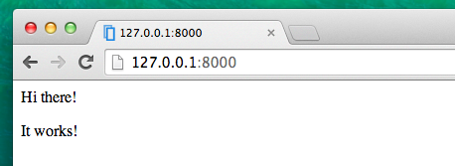
Создание шаблона
Шаблоны сохраняются в директории blog/templates/blog. Создаем директорию templates внутри папки blog, далее другую директорию blog внутри папки templates.
Создаем файл post_list.html внутри директории blog/templates/blog и добавляем следующий код:
<html>
<p>Hi there!</p>
<p>It works!</p>
</html>
Переходим на http://127.0.0.1:8000/

Slide 9
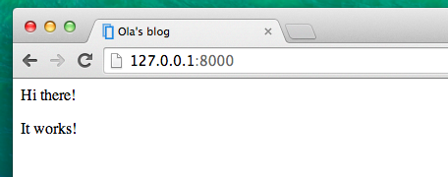
Head и body
Наиболее базовой тег, <html>, всегда присутствует в начале веб-страницы, а </html> — в конце.
<p> — это тег для параграфов; </p>, соответственно, закрывает каждый параграф.
Каждая HTML-страница также делится на два элемента: head и body.
head — это элемент, содержащий информацию о документе, которая не отображается на экране.
body — это элемент, который содержит всё, что будет отражено на веб-странице. Например:
<html>
<head>
<title>Ola's blog</title>
</head>
<body>
<p>Hi there!</p>
<p>It works!</p>
</body>
</html>

Slide 10
Настраиваем шаблон
Примеры тегов:
<h1>Заголовок</h1> — главный заголовок страницы;
<h2>Подзаголовок</h2> — для заголовков второго уровня;
<h3>Заголовок третьего уровня</h3> … и так далее, вплоть до <h6>;
<p>Параграф</p>
<em>текст</em> подчёркивает твой текст;
<strong>текст</strong> — жирный шрифт;
<br /> — переход на следующую строку (внутрь br тега нельзя ничего поместить);
<a href="https://djangogirls.org">link</a> создаёт ссылку;
<ul><li>первый элемент</li><li>второй элемент</li></ul> создаёт список, такой же как этот!
<div></div> определяет раздел страницы.

Slide 11
Настраиваем шаблон
Пример готового шаблона, копируем его содержимое в файл blog/templates/blog/post_list.html
<html>
<head>
<title>Django blog</title>
</head>
<body>
<div>
<h1><a href="/">Django Blog</a></h1>
</div>
<div>
<p>published: 14.06.2014, 12:14</p>
<h2><a href="">Первый пост</a></h2>
<p>Текст первого поста</p>
</div>
<div>
<p>published: 14.06.2014, 12:14</p>
<h2><a href="">Второй пост</a></h2>
<p> Текст второго поста.</p>
</div>
</body>
</html>

Slide 12
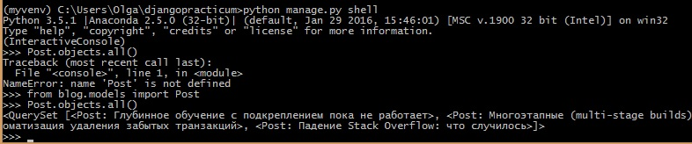
QuerySet
Это список объектов заданной модели. QuerySet позволяет читать данные из базы данных, фильтровать и изменять их порядок.
Интерактивная консоль Django
Выведем на экран все записи в блоге. В своём локальном терминале набираем команду (myvenv) (myvenv) ~/djangopracticum$ python manage.py shell
from blog.models import Post
Post.objects.all()

Slide 13

Создаём объект
Создать объект Post в базе данных можно следующим образом:
1. Импортируем модель User:
>>> from django.contrib.auth.models import User
2. Проверим какие пользователи есть в базе данных?
>>> User.objects.all()
3. Создадим его экземпляр:
me = User.objects.get(username='ola')
4. Создадим пост:
>>> Post.objects.create(author=me, title='Sample title', text='Test')

Slide 14
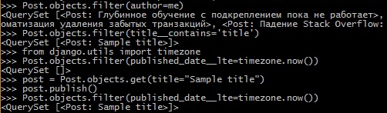
Фильтрация объектов
Важной особенностью QuerySets является возможность фильтровать объекты. Например:
>>> Post.objects.filter(author=me) (все посты автора me)
>>> Post.objects.filter(title__contains='title') (все записи со словом 'title' в поле title)
Список всех опубликованных записей:
>>> from django.utils import timezone
>>> post = Post.objects.get(title="Sample title")
>>> post.publish()
>>> Post.objects.filter(published_date__lte=timezone.now()) []

Slide 15
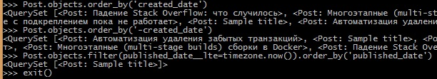
Сортировка объектов
QuerySets позволяет сортировать объекты.
Сортируем по полю created_date:
>>> Post.objects.order_by('created_date')
Можем изменить порядок на противоположный, добавив - в начало условия:
>>> Post.objects.order_by('-created_date')
QuerySets можно сцеплять, создавая цепочки:
>>> Post.objects.filter(published_date__lte=timezone.now()).order_by('published_date')

Slide 16
Динамически изменяющиеся данные в шаблонах
Необходимо отобразить записи в шаблоне HTML-страницы. Для этого нужны представления: соединять между собой модели и шаблоны. В post_list представлению нужно будет взять модели, которые необходимо отобразить, и передать их шаблону. В представлениях определяем, что будет отображена в шаблоне. В файле blog/views.py:
from django.shortcuts import render
from django.utils import timezone
from .models import Post
def post_list(request):
Posts = Post.objects.filter(
published_date__lte=timezone.now()).order_by('published_date') return render(request, 'blog/post_list.html', {'posts': posts})

Slide 17
Шаблоны Django
В HTML нельзя помещать код Python. Теги шаблонов Django позволяют нам вставлять Python в HTML, так что можно создавать динамические веб-сайты быстрее и проще.
Отображаем шаблон списка записей
Чтобы вставить переменную в шаблон Django, нам нужно использовать двойные фигурные скобки с именем переменной внутри: в файле blog/templates/blog/post_list.html заменим всё, начиная со второго <div> и вплоть до третьего </div> кодом:
{{ posts }}
Сохраняем файл и обновляем страницу, чтобы увидеть результат .

Slide 18
Шаблоны Django
Для того, чтобы отобразить список постов:
{% for post in posts %}
{{ post }}
{% endfor %}
В blog/templates/blog/post_list.html элемент body будет выглядеть следующим образом:
<div>
<h1><a href="/">Django Girls Blog</a></h1>
</div>
{% for post in posts %}
<div>
<p>published: {{ post.published_date }}</p>
<h1><a href="">{{ post.title }}</a></h1>
<p>{{ post.text|linebreaksbr }}</p>
</div>
{% endfor %}

Slide 19
CSS. Каскадные таблицы стилей
Это специальный язык, используемый для описания внешнего вида и форматирования сайта, написанного на языке разметки (как HTML).
Bootstrap — один из наиболее популярных HTML и CSS фреймворков для разработки красивых ☺ сайтов: https://getbootstrap.com/
Установка Bootstrap
Для установки Bootstrap нужно добавить следующие строки в <head> .html файла (blog/templates/blog/post_list.html) и обновить страницу:
<link rel="stylesheet" href="//maxcdn.bootstrapcdn.com/bootstrap/3.2.0/css/bootstrap.min.css"> <link rel="stylesheet" href="//maxcdn.bootstrapcdn.com/bootstrap/3.2.0/css/bootstrap-theme.min.css">

Slide 20
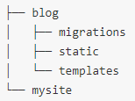
Статические файлы в Django
Статическими файлами называются все файлы CSS и изображения, т.е. файлы, которые не изменяются динамически, их содержание не зависит от контекста запроса и будет одинаково для всех пользователей.
Нам нужно добавить статические файлы для своего приложения blog. Мы сделаем это, создав папку static внутри каталога с нашим приложением:
Django будет автоматически находить папки static внутри всех каталогов твоих приложений и сможет использовать их содержимое в качестве статических файлов.

Slide 21
Добавление CSS
Создаем новую папку под названием css внутри папки static, затем файл blog.css внутри папки css. Изменим цвет заголовка:
h1 a {
color: #FCA205;
}
h1 a — это CSS-селектор. В CSS файле определяем стили для элементов файла HTML. Элементы идентифицируются именами (то есть a, h1, body), атрибутом class или атрибутом id. Class и id – это имена, которые присваиваются элементам. Классы (сlass) определяют группы элементов, а идентификаторы (id) указывают на конкретные элементы. Например, следующий тег может быть идентифицирован CSS с использованием имени тега a, класса external_link или идентификатора link_to_wiki_page:
<a href="https://en.wikipedia.org/wiki/Django" class="external_link" id="link_to_wiki_page">

Slide 22
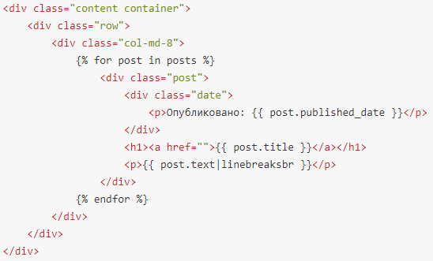
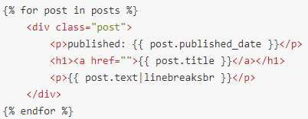
Добавление CSS
1. Скопируем и добавим код в файл djangopracticum/static/css/blog.css из blog.css
2. Далее переделаем код HTML, отображающий посты, используя классы. Заменяем в blog/templates/blog/post_list.html (код в комментариях к слайду):
Notes:
<div class="content container">
<div class="row">
<div class="col-md-8">
{% for post in posts %}
<div class="post">
<div class="date">
<p>Опубликовано: {{ post.published_date }}</p>
</div>
<h1><a href="">{{ post.title }}</a></h1>
<p>{{ post.text|linebreaksbr }}</p>
</div>
{% endfor %}
</div>
</div>
</div>

Slide 23
Расширение шаблона
Базовый шаблон — это наиболее общая типовая форма страницы, которую можно расширить для отдельных случаев.
Создаем файл base.html в директории blog/templates/blog/ и скопируем всё из post_list.html в base.html. Затем в файле base.html заменим всё между тегами <body> и </body>
следующим кодом:
<body>
<div class="page-header">
<h1><a href="/">Django Girls Blog</a></h1>
</div>
<div class="content container">
<div class="row">
<div class="col-md-8">
{% block content %}
{% endblock %}
</div>
</div>
</div>
</body>

Slide 24
Расширение шаблона
Далее открываем blog/templates/blog/post_list.html снова. И модифицируем его так, чтобы он выглядел следующим образом:
{% extends 'blog/base.html' %}
{% block content %}
{% for post in posts %}
<div class="post">
<div class="date">
{{ post.published_date }}
</div>
<h1><a href="">{{ post.title }}</a></h1>
<p>{{ post.text|linebreaksbr }}</p>
</div>
{% endfor %}
{% endblock %}
Notes:
Если появилась ошибка TemplateDoesNotExists, это значит, что нет файла blog/base.html и runserver запущен в командной строке. Попробуй остановить его (одновременно нажми Ctrl + C) и перезапусти веб-сервер командой python manage.py runserver

Slide 25
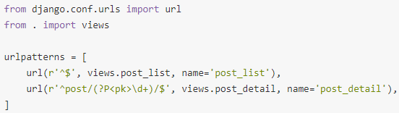
Расширяем приложение
Необходимо создать страницу для отображения конкретной записи (добавим дополнительный код в файл models.py).
Добавим ссылку внутрь файла blog/templates/blog/post_list.html
Заменим: <h1><a href="">{{ post.title }}</a></h1>
<h1><a href="{% url 'post_detail' pk=post.pk %}">{{ post.title }}</a></h1>
Создадим URL для страницы поста
Создадим URL в файле blog/urls.py и укажем Django на представление под названием post_detail, которое будет отображать пост целиком. Добавим строчку url(r'^post/(?P<pk>\d+)/$', views.post_detail, name='post_detail'),

Slide 26
Представление для страницы поста
В файле blog/urls.py был создан шаблон URL под названием post_detail, который ссылался на представление под названием views.post_detail. Это значит, что Django ожидает найти функцию-представление с названием post_detail в blog/views.py.
В файл blog/views.py рядом с другими строками, начинающимися с from добавляем:
from django.shortcuts import render, get_object_or_404
В конец же файла добавляем новое представление:
def post_detail(request, pk):
post = get_object_or_404(Post, pk=pk)
return render(request, 'blog/post_detail.html', {'post': post})

Slide 27
Создадим шаблон для страницы поста
Создадим файл post_detail.html в директории blog/templates/blog
{% extends 'blog/base.html' %}
{% block content %}
<div class="post">
{% if post.published_date %}
<div class="date">
{{ post.published_date }}
</div>
{% endif %}
<h1>{{ post.title }}</h1>
<p>{{ post.text|linebreaksbr }}</p>
</div>
{% endblock %}

Slide 28
Развёртывание!
Добавим изменения на PythonAnywhere.
На локальном хосте:
$ git status
$ git add --all .
$ git status
$ git commit -m "Added CSS for the site"
$ git push
В консоли на PythonAnywhere:
$ cd my-first-blog
$ git pull
И нажимаем Reload на вкладке Web.

